Slide 1

Разъяснение требований законодательства о ПОД/ФТ
г. Нур-Султан, Март 2022 г.

Slide 2
Для субъектов финансового мониторинга имеется ряд требований, предусмотренных законодательством РК:
Закон от 28 августа 2009 года № 191-IV «О противодействии легализации (отмыванию) доходов, полученных преступным путем, и финансированию терроризма»;
Правила представления субъектами финансового мониторинга сведений и информации об операциях, подлежащих финансовому мониторингу, и признаков определения подозрительной операции (утв. Приказом АФМ РК от 24 февраля 2022 года № 13);
Требования к правилам внутреннего контроля в целях противодействия легализации (отмыванию) доходов, полученных преступным путем, и финансированию терроризма для организаций, осуществляющих отдельные виды банковских операций, за исключением оператора или операционного центра межбанковской системы переводов денег, и организаций, осуществляющих микрофинансовую деятельность (утв. Постановлением Правления Агентства Республики Казахстан по регулированию и развитию финансового рынка от 6 августа 2021 года № 4).
Требования к субъектам финансового мониторинга по подготовке и обучению в сфере противодействия легализации (отмыванию) доходов, полученных преступным путем, и финансированию терроризма (утв. Приказом Председателя Агентства Республики Казахстан по финансовому мониторингу от 9 августа 2021 года № 6.

Slide 3
5 Программ разработки ПВК
ОРГАНИЗАЦИЯ ВНУТРЕННЕГО КОНТРОЛЯ
01
какие операции являются подозрительными?
в каких случаях отказ либо прекращение?
кто является ответственным лицом и его функции?
УПРАВЛЕНИЕ РИСКОВ
02
Разрабатываются (минимум) 2 уровня риска (высокий /низкий):
по типу клиента
по рискам услуг
по способам предоставления
ПВК
ИДЕНТИФИКАЦИЯ КЛИЕНТОВ
03
Фиксирование и проверка сведений о клиенте:
- отсутствие в Перечне и иностранные лица
меры в зависимости от уровня риска
ПРОГРАММЫ
МОНИТОРИНГ И ИЗУЧЕНИЕ ОПЕРАЦИЙ
04
изучение клиента
задачи ответственного работника
анализ рисков
05
ПОДГОТОВКА И ОБУЧЕНИЕ СФМ
Обучение сотрудников в соответствии с утвержденными требованиями Агентства

Slide 4
Нарушения в сфере ПОД/ФТ, предусмотренные статьей 214 КоАП
1
Неисполнение субъектами финансового мониторинга обязанностей по разработке и принятию правил внутреннего контроля
2
Непринятие мер по надлежащей проверке клиента (их представителей)
3
Не информирование о пороговой операции (статья 4 Закона ПОД/ФТ)
4
Не информирование о подозрительной операции
5
Не предоставлению информации об отказах в установлении деловых отношений

Slide 5
Нарушение законодательства Республики Казахстан о противодействии легализации (отмыванию) доходов, полученных преступным путем, и финансированию терроризма
(cт. 214 КоАП)
п. 3. Непредоставление, несвоевременное предоставление субъектами финансового мониторинга информации, сведений и документов по запросу уполномоченного органа по финансовому мониторингу –
влекут штраф на физических лиц в размере тридцати, на должностных лиц, нотариусов и адвокатов, субъектов малого предпринимательства, некоммерческие организации – в размере 80 МРП, на субъектов среднего предпринимательства – в размере 200 МРП, на субъектов крупного предпринимательства – в размере 300 МРП.
п. 4. Непринятие субъектами финансового мониторинга мер по надлежащей проверке клиентов (их представителей) и бенефициарных собственников –
влечет штраф на физических лиц в размере тридцати, на должностных лиц, нотариусов и адвокатов, субъектов малого предпринимательства, некоммерческие организации – в размере восьмидесяти, на субъектов среднего предпринимательства – в размере двухсот, на субъектов крупного предпринимательства – в размере трехсот месячных расчетных показателей.

Slide 6
Нарушение законодательства Республики Казахстан о противодействии легализации (отмыванию) доходов, полученных преступным путем, и финансированию терроризма
(cт. 214 КоАП)
п. 7. Неисполнение субъектами финансового мониторинга программы подготовки и обучения в сфере противодействия легализации (отмыванию) доходов, полученных преступным путем, и финансированию терроризма, утвержденной правилами внутреннего контроля, –
п. 10. Неисполнение субъектами финансового мониторинга обязанностей по разработке и принятию правил внутреннего контроля и программ его осуществления либо несоответствие правил внутреннего контроля требованиям законодательства Республики Казахстан о противодействии легализации (отмыванию) доходов, полученных преступным путем, и финансированию терроризма –
влечет штраф на физических лиц в размере восьмидесяти, на должностных лиц, нотариусов и адвокатов, субъектов малого предпринимательства, некоммерческие организации – в размере 130 МРП, на субъектов среднего предпринимательства – в размере 200 МРП, на субъектов крупного предпринимательства – в размере 500 МРП.

Slide 7
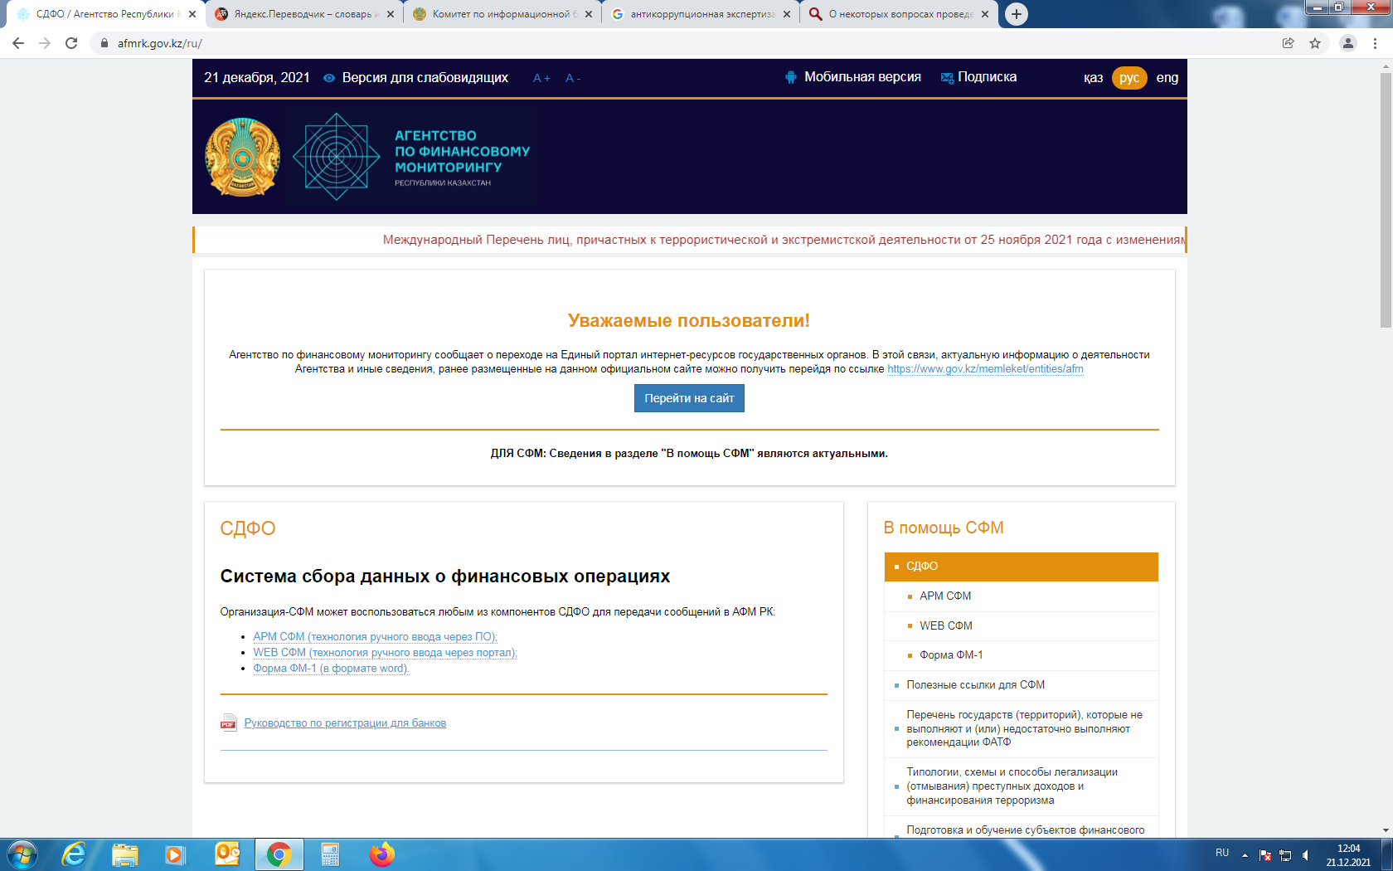
1. Ссылка на систему WEB СФМ

Slide 8
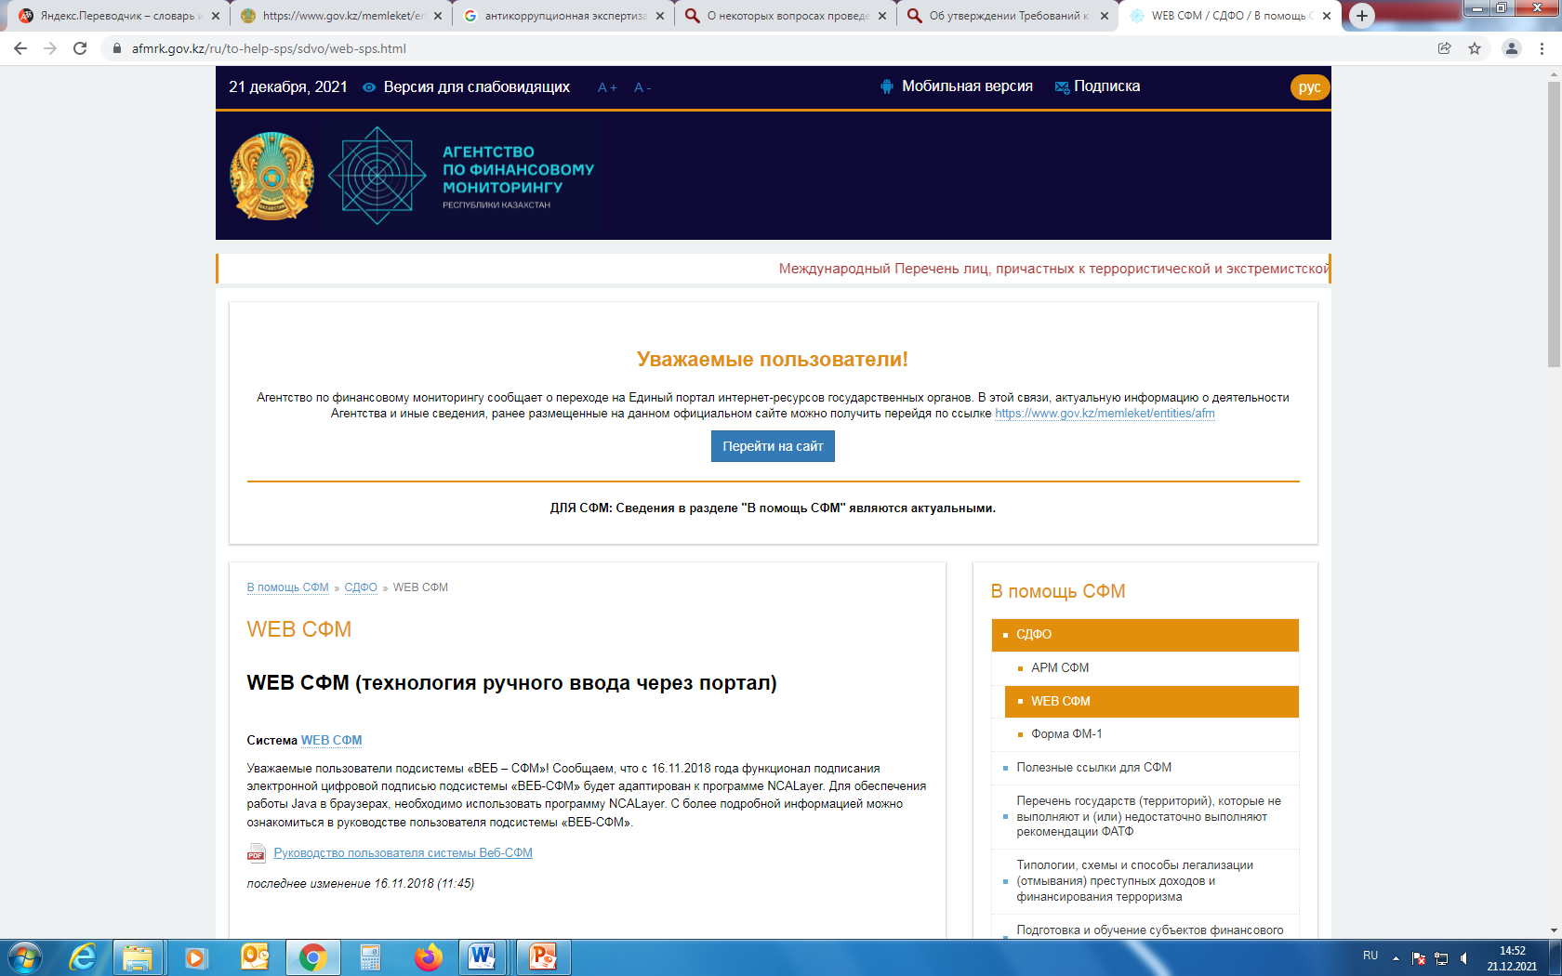
Переход на страницу WEB СФМ

Slide 9
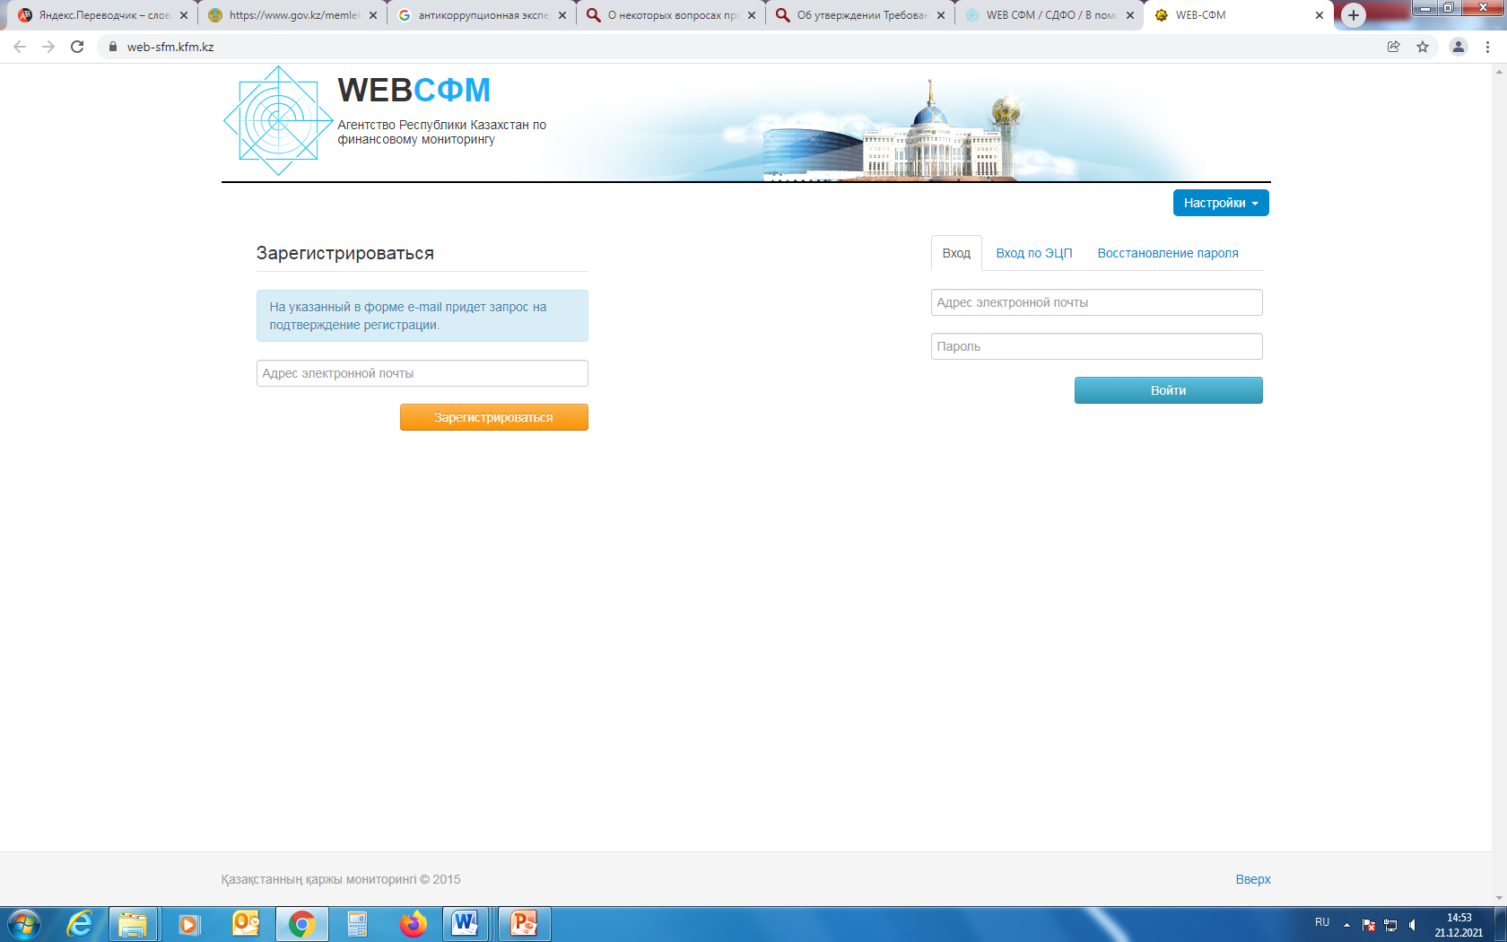
Указываем адрес электронной почты
В случае утери пароля, при его восстановлении новый пароль будет направлен на ранее закрепленный электронный адрес

Slide 10

Агентство Республики Казахстан по финансовому мониторингу
ПАМЯТКА ДЛЯ АУДИТОРСКИХ ОРГАНИЗАЦИЙ
КАКИЕ ОБЯЗАТЕЛЬСТВА?
Скачивать «Перечень ФТ» , на сайте Агентства https://afmrk.gov.kz/ (постоянно обновляется);
В незамедлительном порядке заморозить операции с лицами из «Перечня ФТ», не позднее 1 рабочего дня со дня размещения «Перечня ФТ»;
Разработать Правила внутреннего контроля в соответствии с 5 программами утв. Постановлением АРРФР от 29.10.2020 г. № 105);
Подтвердить квалификацию путем сдачи тестирования на базе АО «Национальный центр по управлению персоналом государственной службы»
(Приказ АФМ РК от 09.08.2021 г. № 6).
1
КАКИЕ ОПЕРАЦИИ ПОДЛЕЖАТ
НАПРАВЛЕНИЮ В АГЕНТСТВО?
«ПОРОГОВЫЕ ОПЕРАЦИИ»
предусмотренные в ст. 4 Закона О противодействии легализации (отмыванию) доходов, полученных преступным путем, и финансированию терроризма.
1
2
1
2
«ПОДОЗРИТЕЛЬНЫЕ ОПЕРАЦИИ»
- Совершение клиентом действий, направленных на уклонение от надлежащей проверки и (или) финансового мониторинга, предусмотренных настоящим Законом;
- Совершение клиентом операции с деньгами и (или) иным имуществом, по которой имеются основания полагать, что она направлена на обналичивание денег, полученных преступным путем;
Деятельность клиентов, операции либо попытки их совершения, признанные подозрительными в соответствии с Правилами внутреннего контроля (операции признанные Вами подозрительными в соответствии с Вашим опытом).

